Slide 1

Agile Methoden
XP, Kanban und Scrum

Slide 2
Übersicht
Agile Methode
Kanban
Scrum
XP

Slide 3
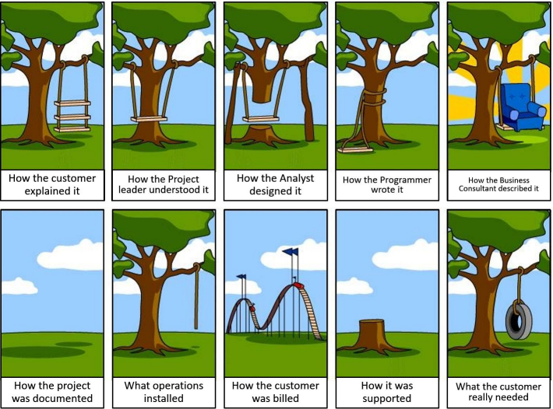

Slide 4
Definition agiler Methoden
Ziel → im Team schneller und effizienter arbeiten
Stetige Absprache → reibungsloser Prozess
Einbindung Kunden Feedback

Slide 5
Vorteile
hohe Flexibilität bei Prozessen
Schrittweise Entwicklung der Software
Fehler schneller beheben

Slide 6
Geschichte
1990 Krise in der Softwareentwicklung
Projekte dauerten zu lange
Ständige Änderung der Gegebenheiten und Prozesse
Projekte abgeändert oder aufgegeben

Slide 7
Werte agiles Manifest
Individuen und Interaktionen > Prozesse und Werkzeuge
Funktionsfähige Produkte > umfassende Dokumentation
Zusammenarbeit mit dem Kunden > Vertragsverhandlung
Reagieren auf Veränderung > das Befolgen eines Plans

Slide 8
Prinzipien des agilen Manifests
Kunden durch frühe Auslieferung zufrieden stellen
Änderungen jederzeit willkommen
Lieferungen in kurzen Zeitintervallen
Zusammenarbeit von Experten und Entwicklern
Organisiert durch motivierte Individuen
Informationen durch persönliche Gespräche

Slide 9
Prinzipien des agilen Manifests
Funktionierende Software
Nachhaltige Entwicklung
Ständiges Augenmerk auf technische Exzellenz und gutes Design
Einfachheit
Die Selbstorganisation der Teams
Reflektion des Teams

Slide 10
Kanban
Anerkanntes Vorgehensmodel
Keine aufgezwungenen Strukturen
Kann sehr leicht integriert werden

Slide 11
Geschichte
Taiichi Ohno
1947 Toyota-Produktsystem
Einführung Pull-Hol Prinzip
David J Anderson
CEO School of Management
IBM, Sprint, Motorola, Microsoft
Autor

Slide 12
Was ist Kanban?
Jap. Kan bedeutet Karte
Jap. Ban bedeutet Tafel
Agiler Ansatz Prozesse zu optimieren
Verbesserung durch kleine Schritte
Weniger Widerstand durch Grundprinzipien

Slide 13
Grundprinzipien
Abschluss bestehender Prozesse
Schrittweise Veränderung verfolgen
Respektiert bestehende Prozesse bzw. Rollen
Alle Ebenen sollen sich beteiligen

Slide 14
Übersicht Praktiken
Visualisierung
Limitierung
Arbeitsfluss
Explizite Regeln
Feedbackzyklen
Verbesserungen durch Modelle

Slide 15
Visualisierung
Task-Board erstellen
Arbeitsfluss visualisieren
Karten mit Aufgaben
Klare Einsicht der Aufgabenverteilung
Fehler schnell erkennbar

Slide 16
Limitierung
Anzahl pro Karten für Bereich begrenzen
Pull-Prinzip bei freiem Kartenplatz
Optimale Beschränkung (WIP) durch Erfahrung

Slide 17
Arbeitsfluss messen
Laufzeit der Aufgaben
Auslastung der Bereiche
Entwicklung der Karten
Fehlerrate
Arten von Trackings

Slide 18
Explizite Regeln
Definition von Begriffen
Bedeutung der einzelnen Spalten
Zeiten für Stand-up Meetings
Aufgabenverteilung

Slide 19
Feedbackzyklen
Stand-up Meetings
Retrospektiven
Operation-Reviews
Release-Meetings

Slide 20
Modelle
Wertstrom
Engpasstheorie
Verbesserung der Prozesse

Slide 21
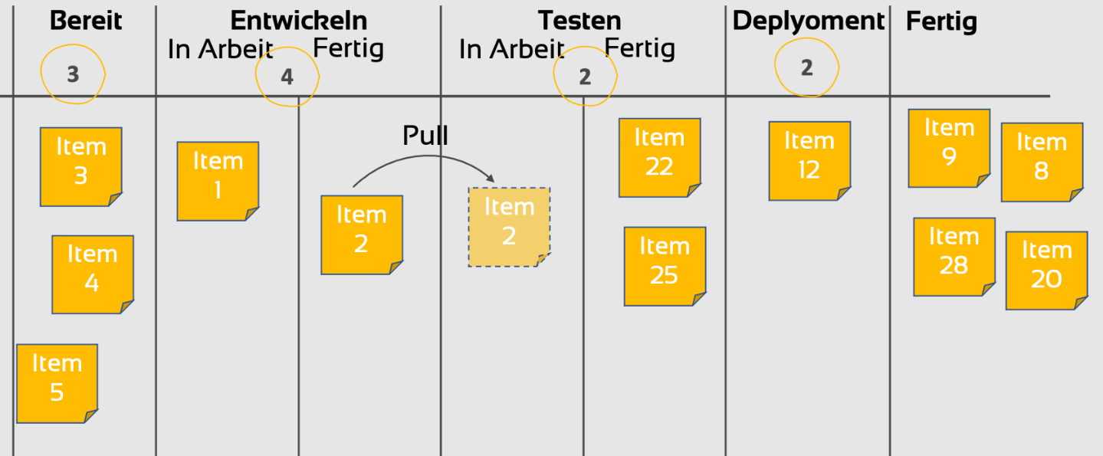

Slide 22
Vorteile
Hohe Transparenz über Fortschritt
Kurze Durchlaufzeiten
Unzählige Einsatzgebiete
Wenig Widerstand

Slide 23
Scrum
Jeff Sutherland
Ken Schwaber
1995 erstmals vorgestellt
Ständige Weiterentwicklung

Slide 24
Prinzipien
Vision
Wertorientierung
Transparenz
Fokussierung

Slide 25
Prinzipien
Autonomie
Prozesstreue
Feedback

Slide 26
Definition
Projektmanagement Methode
Basis agiles Manifest
Vereinfachung der Prozesse
Feste Rollen
Geplante Events

Slide 27
Rollen
Scrum Product Owner
Scrum Master
Scrum Team

Slide 28
Events
Sprint
Sprint-Planung
Daily-Scrum
Sprint-Review
Sprint-Retrospektive

Slide 29
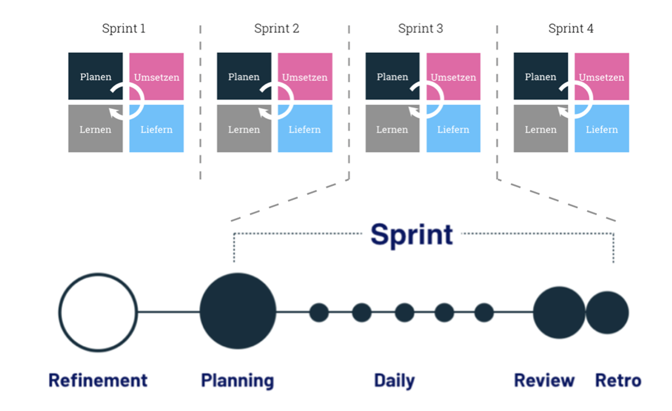


Slide 30

XP Geschichte
Kent Beck
Ron Jeffries
Martin Fowler
1997 C3 Projekt Daimler Chrysler

Slide 31
“XP is a lightweight methodology for small to medium sized teams developing software in the face of vague or rapidly changing requirements.”
Kent Beck

Slide 32
Was ist XP?
Agile Methode
Kleinere bis mittelgroße Projekte
Angaben des Kunden vage
Änderungen jederzeit möglich

Slide 33
Werte
Kommunikation
Einfachheit
Rückmeldung
Mut
Respekt

Slide 34
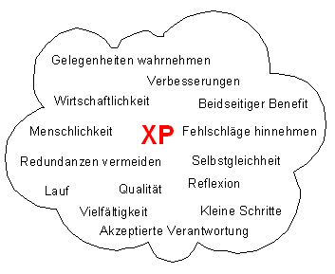
Prinzipien

Slide 35
Praktiken
The Planning
Small releases
Metaphore
Simple Design
Testing
Refactoring

Slide 36
Praktiken
Pair programming
Collective ownership
Continuous integration
40 hour week
On-site customer
Coding standards

Slide 37
Team
Produkt Owner
Kunde
Entwickler
Projektleiter

Slide 38
Planung
Ganze Team
Kurze Release-Zeiten
User Stories
Aufwandsabschätzung

Slide 39
Entwicklung und Abschluss
Stand-up Meetings
Paar Bildung für Pair-Programming
Stetige Kommunikation
Feedback

Slide 40
Zusammenfassung
Verbesserung der Qualität
Jederzeit Änderungen möglich
Risiko wird verringert
Produktivität erhöht
Spaß wird gefördert

Slide 41
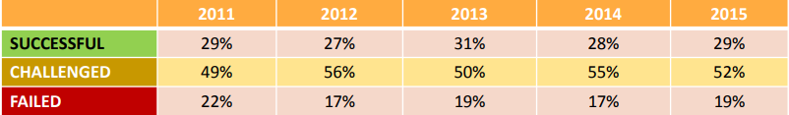
Statistik
Quelle: https://www.infoq.com/articles/standish-chaos-2015

